Slide 1

Funnels & OKRs

Slide 2
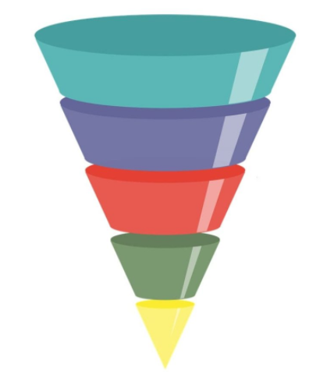
Introducción a los Indicadores para medir aspectos del comercio electrónico

Slide 3
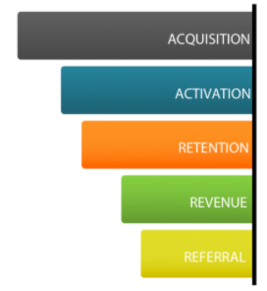
Qué es un Funnel?
Funnel
El Funnel es un tipo de método analítico que muestra los pasos importantes del journey del cliente
Ayuda a comprender el porcentaje de usuarios que permanecen o abandonan en un paso determinado
Fuente: Tomi Mester, data36.com
Funnel de Ventas
Camino que recorre un cliente desde que te conoce por primera vez hasta que te acaba comprando por primera, segunda o n veces.
Fuente: Alfonso Prim, innokabi.com
Cantidad de Usuarios en la landing page
Cantidad de usuarios que comienzan a ver el producto
Cantidad de usuarios que vuelven al website general o al del producto
Cantidad de usuarios que realizan compras
Cantidad de usuarios que recomiendan
Dave McClure AARRR Simplest Funnel model

Slide 4
Para qué usan un funnel de ventas
Vender
(definir: cliente ideal, propuesta de valor, escala de valor)
Vender downsells
(Ofrecer productos similares más baratos, a los clientes que no compran)
Vender upsells
(Volver a vender a clientes que ya compraron)
Mejorar el engagement

Slide 5
Términos claves en funnels de comercio digital
Leads : Usuario convertido en suscriptor
LeadMagnet: Imán de atracción para que usuarios se conviertan en suscriptores
Lead Scoring: Puntuación de los leads en función de la proximidad a la venta
Lead nurturing: proceso de maduración a los leads para acercarlos a la venta
Landing page: página del comercio
Squeeze page: página para convertir usuarios a leads
Conversión: cuando consigues que un usuario lleve a cabo la acción que querías
Upsell: ofrece producto más caro a los compradores
Downsell: ofrece producto más barato a los leads que no compran el producto principal
OTO: oferta de una sola vez, tiempo corto
Bump: Oferta extra que aparece en la página de pago de un producto
Evergreen: Oferta atemporal que no caduca
Fuente: Innokabi.com

Slide 6
Métricas para funels
Coste por lead (CPL): ¿Cuánto te cuesta conseguir cada nuevo lead?
Número de leads: Cantidad de leads que consigues por período
Conversión de tu squeeze page: (Leads conseguidos/Total visitas Squeeze Page) X100.
Tasa de apertura de emails: el porcentaje de personas que abren tus emails.
Tasa de clics: porcentaje de suscriptores que hacen clic en los enlaces de tus correos.
Número de ventas: Ventas por mes gracias a tu embudo.
Conversión de tu página de ventas: cuánta gente te compra una vez que visita tu página de ventas.
Fuente: Innokabi.com

Slide 7
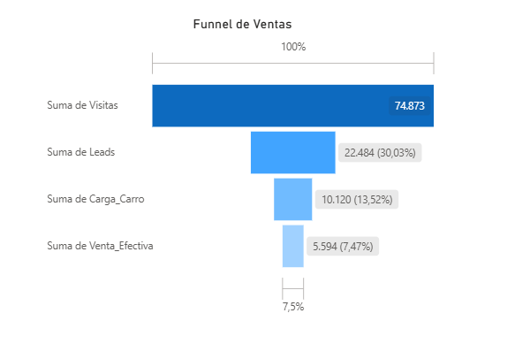
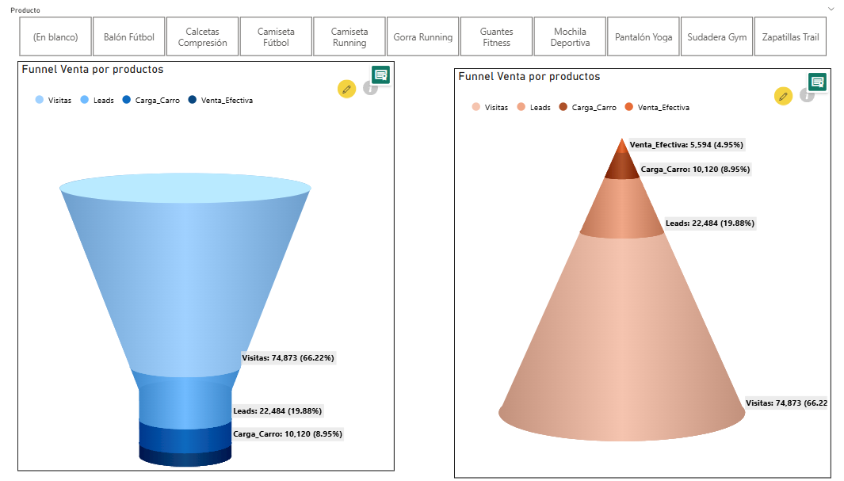
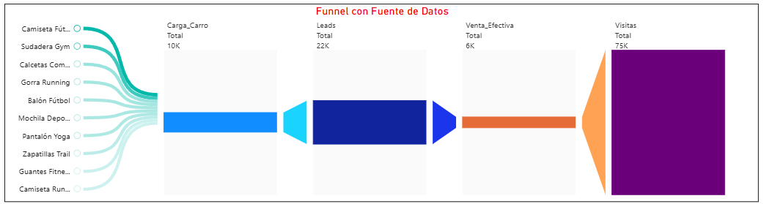
Funnels en PowerBI (Algunos Ejemplos)

Slide 8



Medición por OKRs

Slide 9
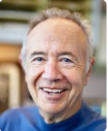

OKRs - Introducción
Creados en Intel, se comenzaron a usar en la década de los 90. Lo han usado empresas como Google, LinkedIn, entre otras
Andy Grove (CEO)
John Doerr (VC)
Notes:
VC Venture Capital: distribution of venture capital funding to some of the most successful technology companies in the world including Compaq, Netscape, Symantec, Sun Microsystems, drugstore.com, Amazon.com, Intuit, Macromedia, and Google.

Slide 10
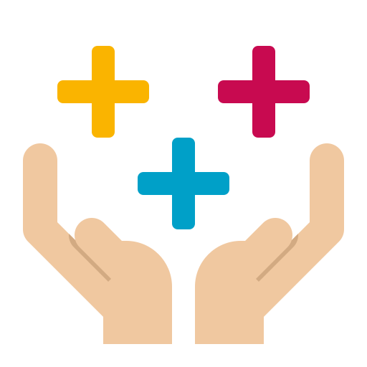
Beneficios de los OKR
Obligan a una organización a ser ambiciosa pero clara con sus objetivos.
Requiere medición y por tanto son tangibles.
Ayudan a los empleados a comprender cómo sus acciones ayudan a la organización a lograr sus ambiciones.
Son abiertos y transparentes, lo que fomenta una mejor colaboración y comunicación en toda la organización.
Proporcionan un marco para un fracaso rápido que conduce a un éxito acelerado.
Notes:
(Como los objetivos se establecen trimestralmente, usted sabe rápidamente qué se puede lograr y qué es probable que falle, lo que le permite hacer planes en consecuencia).

Slide 11
OKRs - Método
Consiste en establecer unos objetivos (O) y luego dividirlos en resultados claves (KR)
Debajo de los resultados claves hay una lista de tareas que se necesitan para construir el resultado
Definir los objetivos: muy corto, claro, aspiracional y alcanzable. Que rete al equipo y motive. No use jerga ni cifras o números.
Definir los Key Results: Son las métricas que miden el progreso hacia el objetivo. Entre 2 – 5 resultados claves.
Represente el relacionamiento de los OKR y la estrategia del negocio. Se puede usar jerarquía o cascada.
Evalúe el resultado de los equipos y las unidades de negocio involucradas

Slide 12
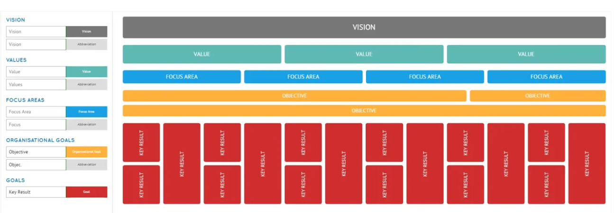
OKR Cascada
Fuente: executestrategy.net

Slide 13
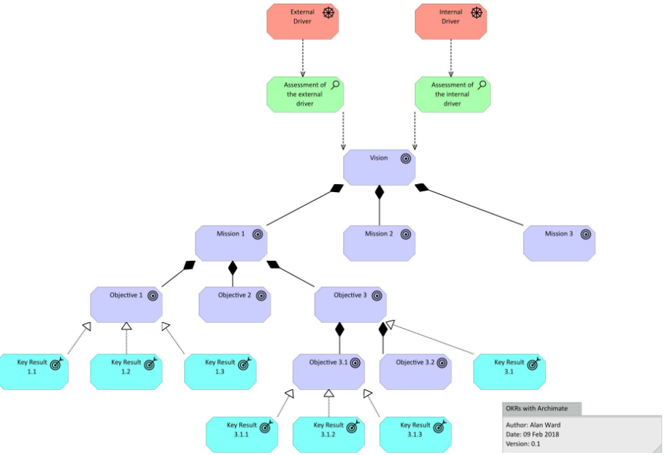
OKR - Jerarquía
Fuente: Blog Alan Ward

Slide 14
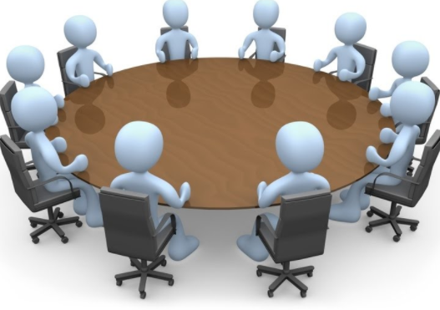

Ejemplo
Una de las necesidades del comité directivo para una compañía es:
Mejorar la Calidad de los Datos
La Oficina de Datos define OKRs para atacar esta necesidad :
Objetivo 1: Aumentar la Precisión de los Datos
KR1: Reducir el porcentaje de errores en los registros de datos a menos del 3% para el 3er Q del año.
KR2: Implementar un proceso de validación de datos que cubra al menos el 90% de las fuentes críticas.
Objetivo 2: Optimizar el Proceso de Limpieza de Datos
KR1: Al final del próximo semestre, reducir el tiempo promedio para limpiar y validar datos en un 25%.
KR 2: Implementar herramientas automatizadas para la limpieza que cubra al menos el 80% de los datos involucrados en los indicadores estratégicos, para el primer Q del año .
Objetivo 3: Establecer reglas de calidad en el diccionario de datos
KR1: Incrementar la proporción de atributos privados que tienen definida las reglas de calidad, para los dominios críticos en un 60% para los próximos 3 meses.
KR2: Al finalizar el año, el 90% las reglas de calidad definidas deben quedar implementadas en los sistemas ERP y el portal B2C, para al menos 3 dominios de datos.
Notes:
NPS, indicador para medir la lealtad del cliente y una marca comercial registrada basándose en recomendaciones
¿Cuán probable es que recomiende el producto o servicio a un familiar o amigo?

Slide 15
Ejemplo: Desarrollo del elemento de medición
Objetivo:
Objetivo 3: Establecer reglas de calidad en el diccionario de datos
KR1:Incrementar la proporción de atributos privados que tienen definida las reglas de calidad, para los dominios críticos en un 60% para los próximos 3 meses.
ToDO: Reunir a los representantes del negocio de desarrollo y de calidad para identificar y listar los atributos privados.
ToDO: Documentar con los interesados del negocio y los representantes de la oficina de datos, las reglas específicas para cada atributo.
ToDO: Organizar talleres o sesiones de formación sobre las reglas de calidad definidas.
KR2: Al finalizar el año, el 90% las reglas de calidad definidas deben quedar implementadas en los sistemas ERP y el portal B2C, para al menos 3 dominios de datos.
ToDO: Junto con los representantes del negocio, llevar a cabo la definición de los 3 dominios de datos
ToDO: Identificar las brechas en la implementación de las reglas de calidad en los sistemas ERP y el portal B2C actuales.
ToDO: Desarrollar un plan detallado para implementar las reglas de calidad en los sistemas.
ToDO: Configurar y ajustar los sistemas ERP y B2C según las reglas definidas.
ToDO: Realizar pruebas con usuarios finales para validar la implementación.
Notes:
https://app.clickup.com/

Slide 16
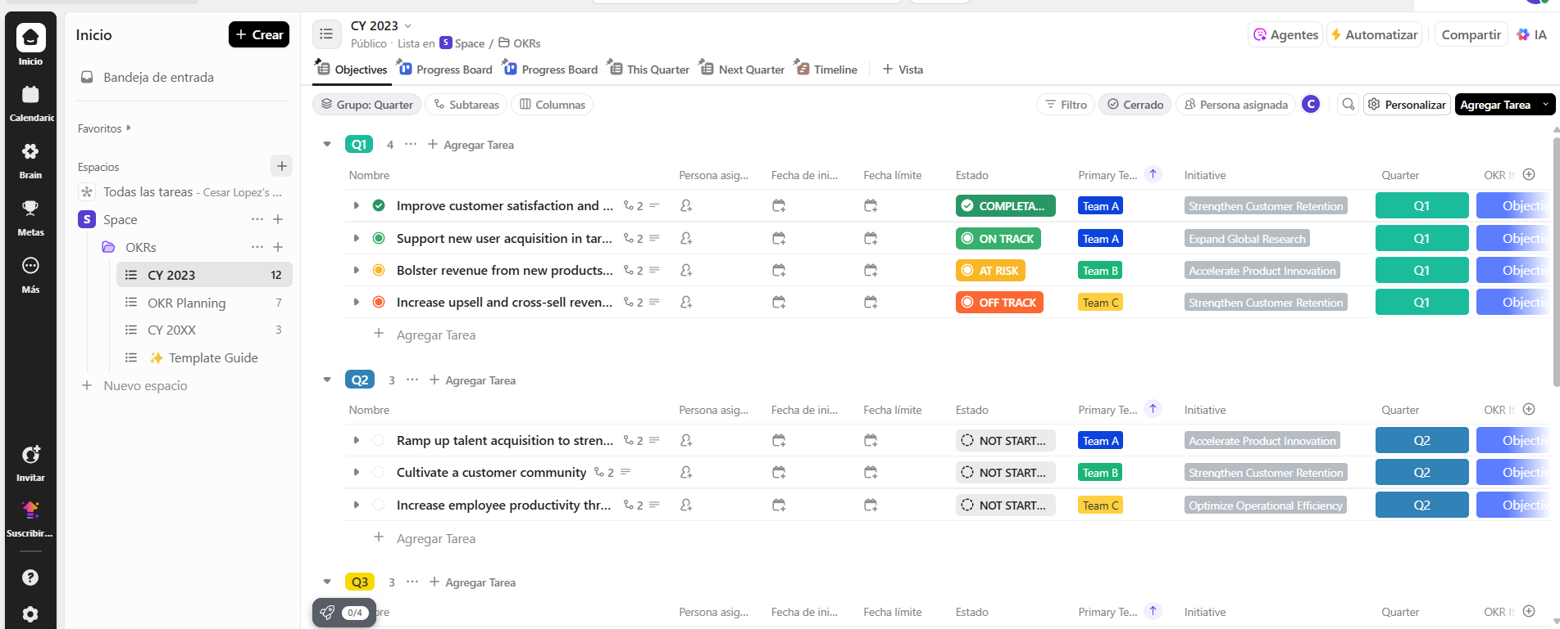
Herramienta: ClickUp

